Slide 1
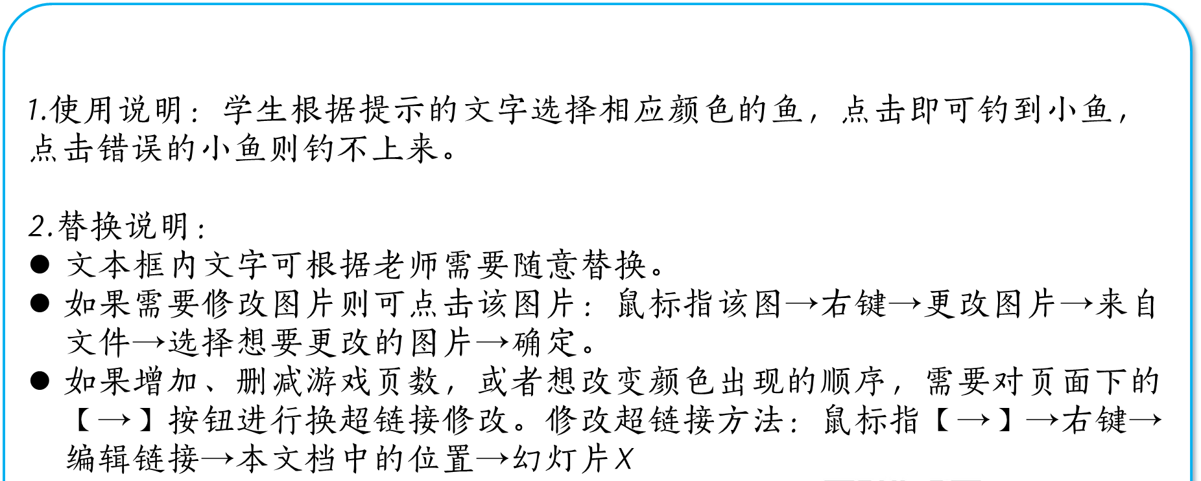

Slide 2










Slide 3






黄色

Slide 4

红色

Slide 5

绿色

Slide 6

黑色

Slide 7

蓝色

Slide 8

白色

Slide 9

橙色

Slide 10

灰色

Slide 11

紫色

Slide 12

谢谢你！

